Slide 1
第三章 语音信号的特征分析-基音检测
问题分析
算法实现
Praat示例
实验1—Praat实验

Slide 2
问题分析
基音（pitch）
基音检测（pitch detection）目的
基音检测的线索（cue）

Slide 3
问题分析
基音（pitch）- 发浊音时声带振荡的频率
  基音周期（pitch period）：声带完成一个开启、闭合振荡周期的时间间隔
  基频/音高（pitch/F0）：基音周期的倒数
    声带振荡的准周期性，基频是瞬时频率

Slide 4
问题分析
基音（pitch）
基音检测（pitch detection）目的
  言语信息
    声调：语义信息（汉语）
    重音/语调：语义/语用信息
    语气：情感信息
    生理信息
  言语工程
    识别：声调
    合成：韵律模型
    其它：说话人识别、发音人转换、歌唱合成

Slide 5
问题分析
基音（pitch）
基音检测（pitch detection）目的
基音检测的线索（cue）
  时域重复性：相邻基音周期的语音波形具有相似性
  频域调和性：频谱具有谐波结构
  波形事件：声门关闭时刻GCI（glottal closure instance）
  生理条件约束
    基频范围受限：男女老幼
    变化率受限：相邻基音周期间

Slide 6
算法实现
时域重复性-自相关算法
频域调和性-谐波结构、倒谱分析
波形事件-小波算法

Slide 7


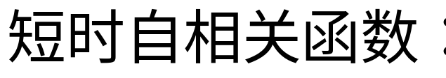

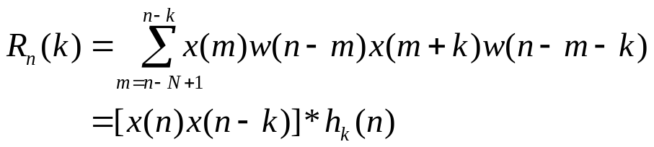


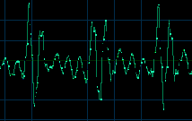





算法实现-自相关算法
延迟
k
宽度为N的窗口随n移动

Slide 8
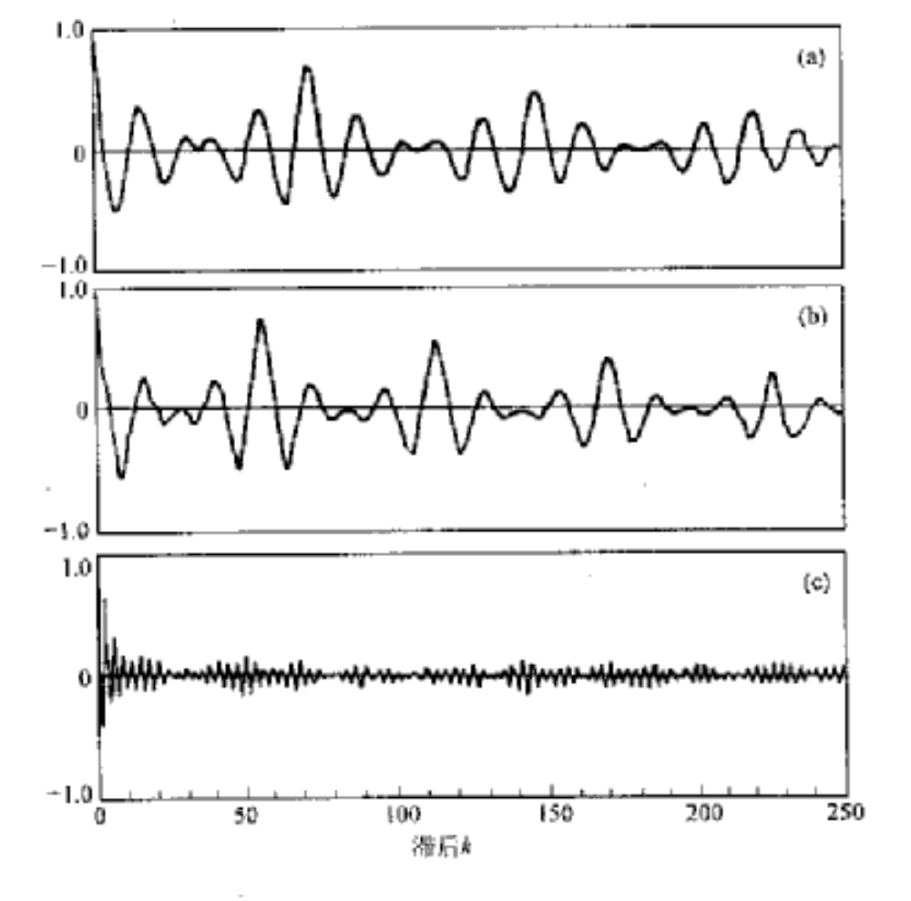
算法实现-自相关算法
自相关函数特点
  若x(n)是周期性的，R_{n}(k)也是周期性的
  准周期x(n)，R_{n}(k)具有局部极大值
  偏移量k增加， R_{n}(k)自然衰减
浊音（a、b）和清音（c）的自相关函数

Slide 9

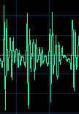
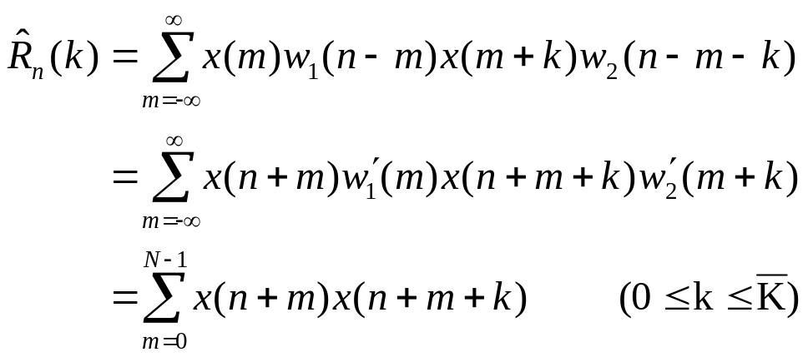
算法实现-自相关算法
修正的短时自相关函数
  不同偏移量k下，参与相乘累加的样点数相同，都为N
  两个窗窗长：固定的为N，变动的为N+k
  定义
0
N-1
0
N-1+K

Slide 10
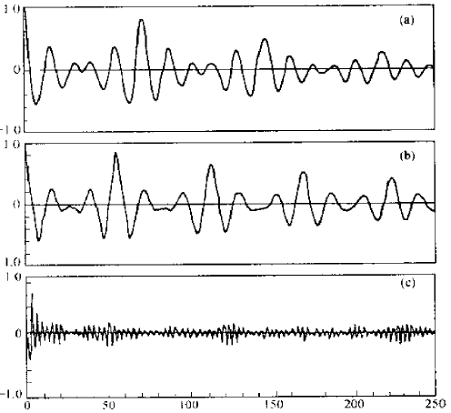
算法实现-自相关算法
算法分析
  自相关最大值，出现在偏移量为1个基音周期的位置
  最大值检出：出现两次。要求，窗口长N大于两倍基音周期
  问题1：短时平均
    宽窗平滑多个短的基音周期
    窄窗无法检测长的基音周期
  问题2：最大值的偏移量非1个基音周期
    半频/倍频
浊音（a、b）和清音（c）的修正自相关函数

Slide 11
算法实现-自相关算法
算法改进 - 依据生理约束条件
  基频范围预估：最大/最小值（pitch ceiling/floor）
  全局优化：动态规划DP（Dynamic Programming）
    思路：
    。分帧处理，每帧估算出多个pitch候选值
    。设置代价函数CostFunction() ，选择某候选的自身代价及路径累计代价
    。找到代价函数最小化的一条路径：每帧只保留1个候选值，得到整段语音的基频曲线（pitch contour）

Slide 12
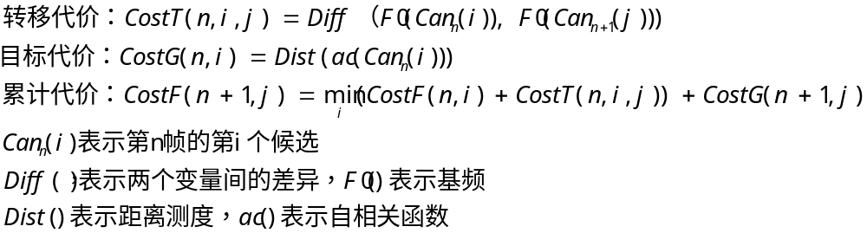
动态规划DP算法
代价函数CostFunction()
动态搜索: F0[1],F0[2],…,F0[N]
  局部代价最小化
  全局代价最小化
Can_{n,1}
Can_{n, 2}
Can_{n+1, j}
Can_{n, i}
Can_{n, L}
_{F0[n]}
_{F0[n+1]}

Slide 13
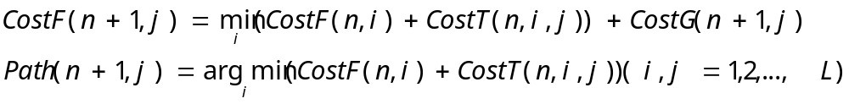
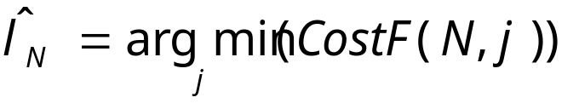
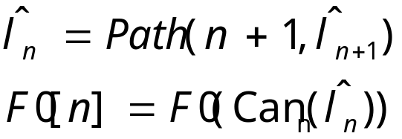
最优路径搜索-全局代价最小
Step 1 初始化第1帧的代价函数
Step 2 计算每帧的代价函数
Step 3 确定最优路径
Step 4 路径回溯

Slide 14
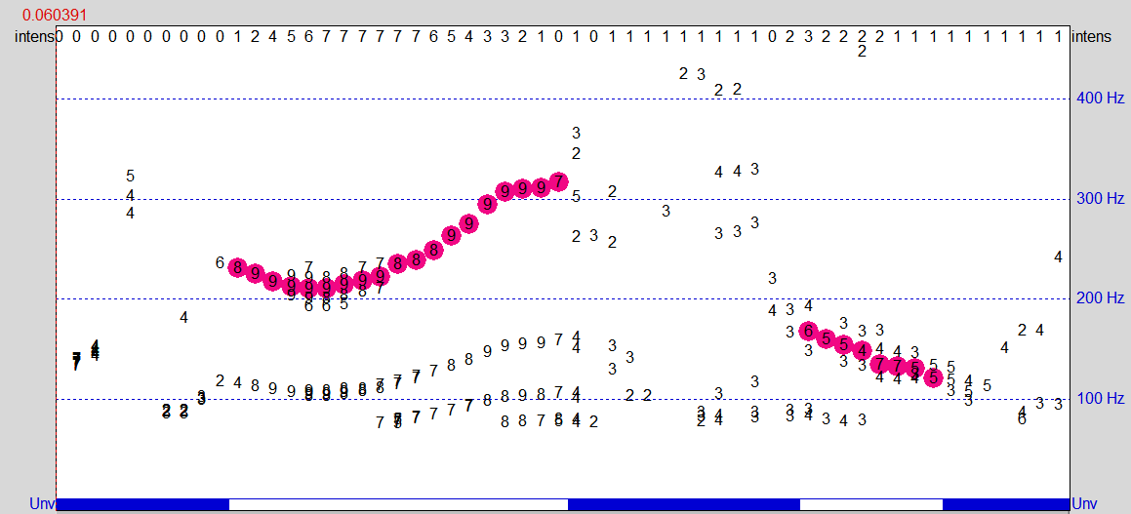
最优路径搜索-全局代价最小
Praat的例子

Slide 15
Praat示例
Analyse Periodicity操作 – 基音检测
  多种算法选择
  选择参数
    Pitch floor, Pitch ceiling, Time step
  Pitch – View & Edit
    手工调整

Slide 16
Praat示例
Analyse Periodicity操作-基音检测
View&Edit操作-综合显示
  Spectrum
  Pitch
  Intensity
  Formant
  Pulses
    基音同步点-基音同步分析

Slide 17
Praat示例
Analyse Periodicity操作-基音检测
View&Edit操作-综合显示
  Convert操作-音色转换
  Change gender参数设置
    Formant shift rate: F to M < 1; M to F > 1
    New Pitch Media: F 240Hz; M 120Hz
    Pitch range rate : 音域扩展 >1; 音域压缩 <1
    Duration rate: 语速变慢 >1; 语速变快 <1

Slide 18
Praat示例
Analyse Periodicity操作-基音检测
View&Edit操作-综合显示
  Convert操作-音色转换
Praat Picture-图形绘制
  显示Praat Objects分析处理结果
    Pitch分析：Analyse periodicity操作
    谱分析：Analyse spectrum操作
    边界标注：Annotate操作
  Draw操作

Slide 19
实验2 音段边界检测器
课程中心平台-“实验2”
  截止时间10月29日（周日）
  格式：Word文档，命名规范：姓名_学号_实验2.doc
目的：通过Matlab编程
  了解短时分析方法
  加深对语音短时参数应用的理解
实验材料
  Matlab编程参考书《语音信号处理实验教程》中第1、2、3章
  Matlab代码’test.m’，功能包括WAV文件读入、语音/参数波形绘制、边界绘制
  发音‘tang1’的录音文件’tang1.wav’
实验内容：改写test.m
  添加短时时域参数函数
    短时能量
    短时过零率
  添加边界检测器，基于短时能量、短时过零率，实现边界检测功能，包括
    语音端点检测——起始边界x1、终止边界x2
    清/浊边界检测x3
  绘制语音边界检测图，包括
    语音波形、短时能量、短时过零率
    自动检测结果：音段起始/终止边界、清音/浊音边界
实验报告
  边界检测功能设计思路，包括短时参数特征分析、边界检测原理
  结合代码及’tang1’的检测图，说明参数调试过程，对检测结果进行分析
  自己录制一段语音用于边界检测，对检测结果进行分析

